Slide 1
WORKSHOP
Datenbanken und Informationssysteme | ORDBMS
zum
OBJEKT RELATIONALES DATENBANK

Slide 2
GLIEDERUNG DES WORKSHOPS Überblick
Datenbanken und Informationssysteme | ORDBMS
LERNZIELE DES WORKSHOPS
THEORETISCHER ÜBERBLICK
PRAKTISCHER TEIL DES WORKSHOP
INTERESSANTE FRAGEN ZU ORDBMS

Slide 3
LERNZIELE DES WORKSHOPS Überblick
Datenbanken und Informationssysteme | ORDBMS
Unterschiede zwischen rein relational und objektrelational DB
Vertrautheit mit Konzepte und Begriffe von ORDBMS
Implementierung mit Postgres und Java
Antworten auf auftretende Fragen mithilfe Aufgaben

Slide 4
LERNZIELE DES WORKSHOPS Verwendete Tools
Datenbanken und Informationssysteme | ORDBMS
Implementierung mit Postgres : SQL Fiddle (Online)
Implementierung mit Java : IntelliJ IDE | Edu Tool.
PgAdmin 4 , falls Sie Postgres local verwenden wollen
Postgres als ORDBMS

Slide 5
THEORETISCHER ÜBERBLICK Übersicht über ORDBMS und RDBMS
Datenbanken und Informationssysteme | ORDBMS
Was ist RDBMS?
Was macht RDBMS?
Was ist ORDBMS?
Was macht ORDBMS?

Slide 6
THEORETISCHER ÜBERBLICK RDBMS
Datenbanken und Informationssysteme | ORDBMS
Verwendet das Konzept der mathematischen Beziehung
StandardDatenTypen ( wie varchar, float, int )
Wird als “einfach” klassifiziert
MS Sql server, My Sql, SQLite und Maria DB

Slide 7
THEORETISCHER ÜBERBLICK ORDBMS
Datenbanken und Informationssysteme | ORDBMS
Ermöglicht die Verwendung objektorientierter Techniken
Behebt Fehler in beiden Modellen
Komplexe DatenTypen ( wie audio, image, data )
Oracle DB, PostgreSQL und Microsoft SQL server

Slide 8
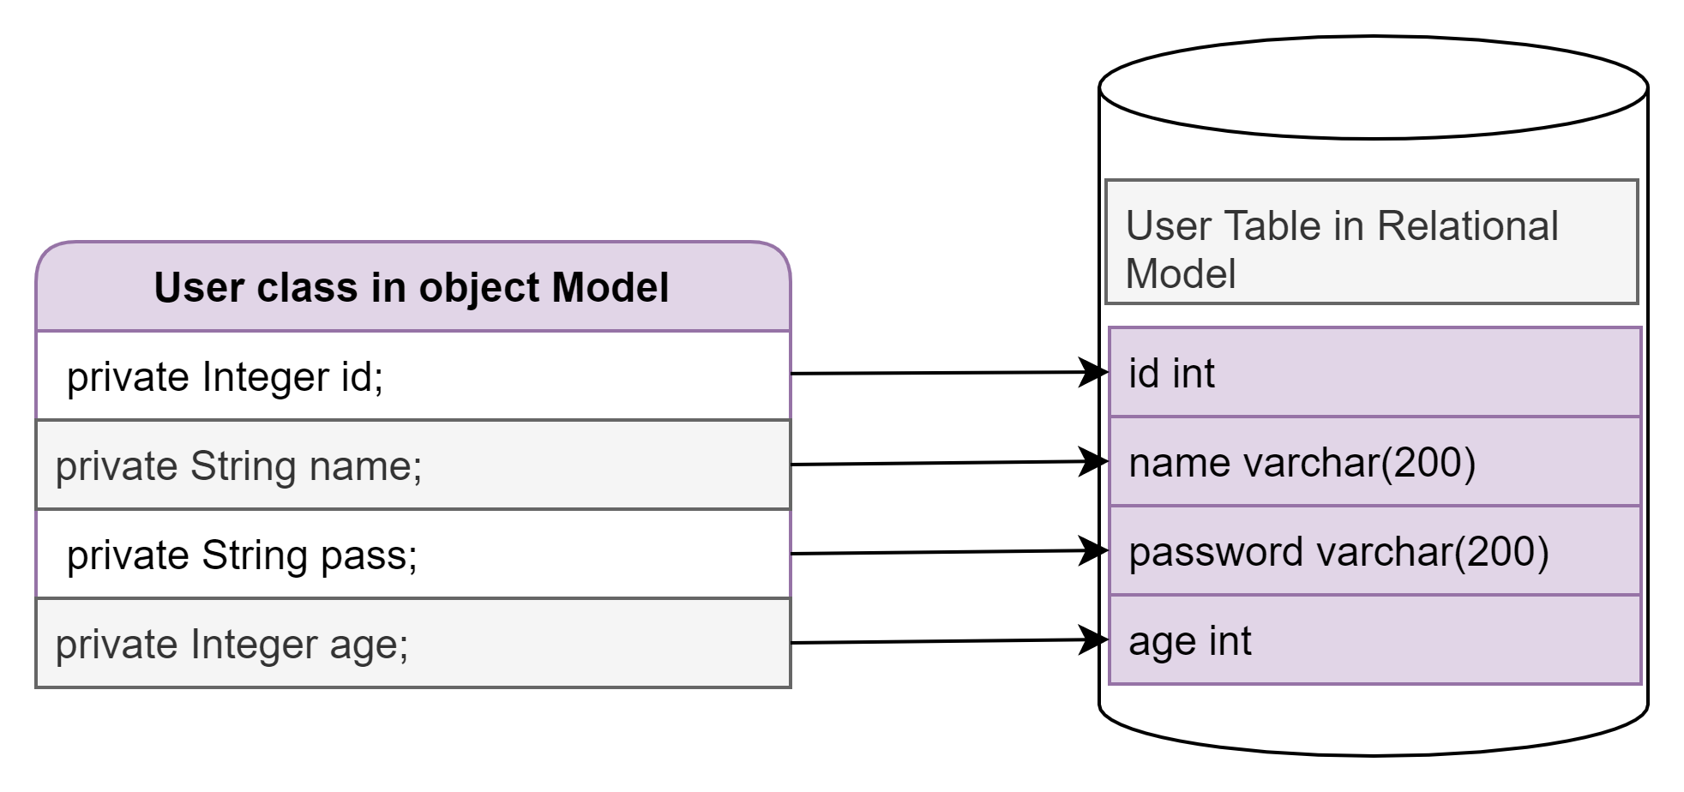
THEORETISCHER ÜBERBLICK Abbildung von komplexen Objekten
Datenbanken und Informationssysteme | ORDBMS

Slide 9
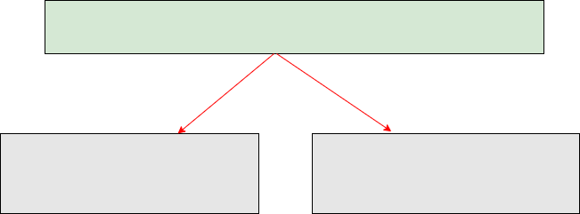
THEORETISCHER ÜBERBLICK Erweiterung von ORDBMS
Datenbanken und Informationssysteme | ORDBMS
ORDBMS ist Erweiterung von RDBMS mit folgnden Funktionen
Ein Feld kann ein Objekt mit Attributen und Operationen enthalten
Komplexe Objekte können in relationalen Tabellen gespeichert werden

Slide 10
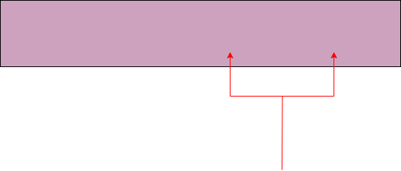
THEORETISCHER ÜBERBLICK Erweiterung von ORDBMS (Beispiel)
Datenbanken und Informationssysteme | ORDBMS
Create DOMAIN addr ...
Create TYPE address ...
Create Table location (ship_address addr , full_address address) ;
Benutzerdefinierte Daten Typen

Slide 11
THEORETISCHER ÜBERBLICK Funktionen von ORDBMS
Datenbanken und Informationssysteme | ORDBMS
Benutzerdefinierte abstrakte DatenTypen (ADTs)
Benutzerdefinierte Routinen (UDRs)
SmartBLOBs
Erweiterbare und flexible Indizierung (R-Baum , B-Baum)

Slide 12
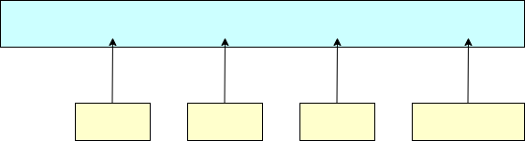
THEORETISCHER ÜBERBLICK Beispiel für genannten Funktionen
Datenbanken und Informationssysteme | ORDBMS
“area” ist UDR
“lakes” ist ADT
“B-Columbia” ist Instanz von ADT
Sum the “area” of all “lakes” “contained in” “British Columbia”
UDR
ADT
R-Tree
Instanz von ADT

Slide 13
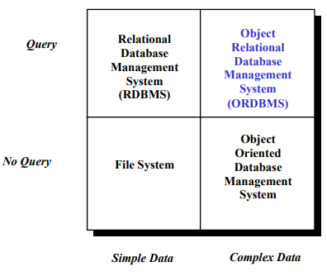
THEORETISCHER ÜBERBLICK Relevanz des ORDBMS in Praxis
Datenbanken und Informationssysteme | ORDBMS
KlassifizierungsMatrix
Nutzung von ORDBMS hat Vorteil
Object-Relational DBMSs – Tracking the Next Great Wave, M. Stonebraker, Morgan Kaufmann, 1999

Slide 14
THEORETISCHER ÜBERBLICK Unterschiede zwischen RDBMS und ORDBMS
Datenbanken und Informationssysteme | ORDBMS
Vergleichsmetriken | RDBMS | ORDBMS
Idee | Normalisierung | Normalisierung + OODBMS
Komposition | Zweidimensional | Mehrdimensional
Eindeutige Kennung | Primärschlüssel | Objektkennung (OID)
Visualisierung | ER-Diagramm | Klassendiagramm
Produktreife | Sehr mündig | Unreif
Kosten | Nicht so kostenintensiv | Kostenintensiv

Slide 15
THEORETISCHER ÜBERBLICK Objektrelationalen Erweiterungen der SQL
Datenbanken und Informationssysteme | ORDBMS
Benutzerdefinierte DatenTypen (TYPE oder DOMAIN)
Geschachtelte Relationen (ARRAY)
Nicht-atomare Attribute (ARRAY)
Vererbung (INHERITS)

Slide 16
PRAKTISCHER TEIL DES WORKSHOP Überblick
Datenbanken und Informationssysteme | ORDBMS
Anleitung zur Vorbereitung des Computers für teilnehmer
(Bitte verweisen Sie darauf)
Implementierung mit Postgres : SQL Fiddle
Implementierung mit Java : IntelliJ | Edu Tools | und Postgresql
Notes:
und wir hoffen, dass Sie Ihre Systeme wie in der Setup-Anleitungsdatei beschrieben eingerichtet haben.
Wie bereits erwähnt. Unser Workshop wird in zwei Teile gegliedert sein :
Die erste ist die Implementierung mit Postgres. Dafür wird SQL Fiddle verwendet, das eine Online-Datenbank ist.
Denn die zweite ist die Implementierung mit Java. Dafür wird Tools wie IntelliJ | Edu Tools | und Postgresql(als Datenbank) verwendet.

Slide 17
PRAKTISCHER TEIL DES WORKSHOP Implementierung mit Postgres
Datenbanken und Informationssysteme | ORDBMS
3 kleine Aufgaben als SQL-Dateien erstellt
UDT.sql | ARRAYS.sql | NESTED_TABLES.sql
Schritte : Vorbereitung für SQL-Fiddle
Notes:
Implementierung mit Postgres ist in 3 kleine Aufgaben unterteilt, die zu erledigen sind. Sie müssen die in "Vorbereitung für SQL-Fiddle" genannten Anweisungen befolgen, um jede Aufgabe zu bearbeiten.

Slide 18
PRAKTISCHER TEIL DES WORKSHOP Implementierung mit Postgres
Datenbanken und Informationssysteme | ORDBMS
Live Demo
Notes:
Implementierung mit Postgres ist in 3 kleine Aufgaben unterteilt, die zu erledigen sind. Sie müssen die in "Vorbereitung für SQL-Fiddle" genannten Anweisungen befolgen, um jede Aufgabe zu bearbeiten.

Slide 19
PRAKTISCHER TEIL DES WORKSHOP Implementierung mit Java
Datenbanken und Informationssysteme | ORDBMS
6 kleine Aufgaben mithilfe IntelliJ und EDU Tools erstellt
task1 - befasst sich mit Datenbankanbindung
task2 , task 3 - befasst sich mit Bilder
task4 , task 5 , task 6 - CRUD-Funktionalitat
Schritte : Vorbereitung für Java
Notes:
Implementierung mit Postgres ist in 6 kleine Aufgaben unterteilt, die zu erledigen sind. Sie müssen die in
"Vorbereitung für Java" genannten Anweisungen befolgen, um jede Aufgabe zu bearbeiten.

Slide 20
PRAKTISCHER TEIL DES WORKSHOP Implementierung mit Java
Datenbanken und Informationssysteme | ORDBMS
Video

Slide 21
INTERESSANTE FRAGEN ZU ORDBMS
auftretende Fragen
Datenbanken und Informationssysteme | ORDBMS
Was sind die Vorteile von ORDBMS ?
Was sind Anwendungsbereiche?
Was sind die Stärken und Schwächen von ORDBMS ?
Gibt es Programmierschnittstellen ?
Welche Relevanz hat CAP-Theorem ?

Slide 22
INTERESSANTE FRAGEN ZU ORDBMS
Was sind die Vorteile von ORDBMS ?
Datenbanken und Informationssysteme | ORDBMS
Unterstützung der Konzepte wie Klasse, Vererbung, Polymorphismus
Die Unterstützung für komplexe Objekte
Datenkapselung
Langfristige Transaktionen
Integration von Datenbank- und Programmiersprachen
Möglichkeit des gleichzeitigen Zugriffs und Verwendung von der Ergebnisse anderer Bei der Arbeit

Slide 23



INTERESSANTE FRAGEN ZU ORDBMS Was sind Anwendungsbereiche?
Datenbanken und Informationssysteme | ORDBMS
Industrie
Wassermanagement
Wetterdienst
staatliche GIS-Daten
Web-Technologie
wissenschaftliche Daten
Automobil
Archäologie
Finanzindustrie
Fertigung
NoSQL-Workloads

Slide 24
INTERESSANTE FRAGEN ZU ORDBMS Was sind die Stärken und Schwächen von ORDBMS ?
Datenbanken und Informationssysteme | ORDBMS
Stärken
Datenmodellierung
Datenbankentwurf
Bewahrt Relationale Merkmale
Schwächen
hohe Komplexität und Kosten
Geringe Einfachheit
Angebot von Objektmodellen

Slide 25
INTERESSANTE FRAGEN ZU ORDBMS Gibt es Programmierschnittstellen ?
Datenbanken und Informationssysteme | ORDBMS
Python | SQLAlchemy , psycopg2 2.8.6 (um eine Verbindung zu postgresql herzustellen)
C | C++ | pqxx/pqxx(um eine Verbindung zu postgresql herzustellen)
Ruby | Pg ist die Ruby-Schnittstelle zum PostgreSQL-RDBMS.
PHP | Doctrine , pg_connect(um eine Verbindung zu postgresql herzustellen)
Java | Java Database Connectivity(um eine Verbindung zu postgresql herzustellen)

Slide 26
INTERESSANTE FRAGEN ZU ORDBMS Welche Relevanz hat CAP-Theorem ?
Datenbanken und Informationssysteme | ORDBMS
Consistency (Konsistenz)
Availability (Verfügbarkeit)
Partition tolerance (Partitionstoleranz)

Slide 27
FAZIT Was haben Sie mitgenommen?
Datenbanken und Informationssysteme | ORDBMS
Funktionalität, Unterschiede und Konzepte objektorientierter Datenbanken und relationaler Datenbanken.
Verfügbare Optionen zum Durchsuchen einer Datenbank mit komplexen Daten
Modalität der Funktionsweise relationaler Datenbank Abfragen durch die Erkenntnis von einige der Grundlagen rein relationaler Datenbankmodellabfragen
wie man mit CRUD Funktionalität in PostgreSQL mit hilfe IntelliJ IDE und EDU Tools umgehen kann
Antworten auf verwandete Fragen zum Thema

Slide 28
Vielen Dank für Ihre Aufmerksamkeit Literaturverzeichnis
Datenbanken und Informationssysteme | ORDBMS
1.“Relational Database Management System.” Wikipedia, Wikimedia Foundation, 26 Mar. 2019. (**)
2.“Object-Relational Database.” Wikipedia, Wikimedia Foundation, 8 July 2018. (**)
3.“What is an Object-Relational Database Management System (ORDBMS)? , techopedia.com (**)
4.”The Definitive Guide to db4o pp 31-46” | Comparing the Object and Relational Data Models (**)
5.Applications of Object Relational Database Management Systems at BCS (**)
6.Comparison of RDBMS,OODBMS & ORDBMS | Gheorghe SABAU Bucharest (**)
7.”Non-Atomic Values” | Advanced Postgresql Features, postgresql.org, 20th May 2021(**)
8.PostgreSQL 13.3 Documentation, postgresql.org, 20th May 2021 (**)
9.”Create, read, update and delete” Wikipedia, Wikimedia Foundation, 18 May 2021 (**)
10.”Connecting to the PostgreSQL™ Database” | Chapter 3. Initializing the Driver(**)

